Slide 1
机器学习(西瓜书)系列分享 第二讲
BI陈详

Slide 2
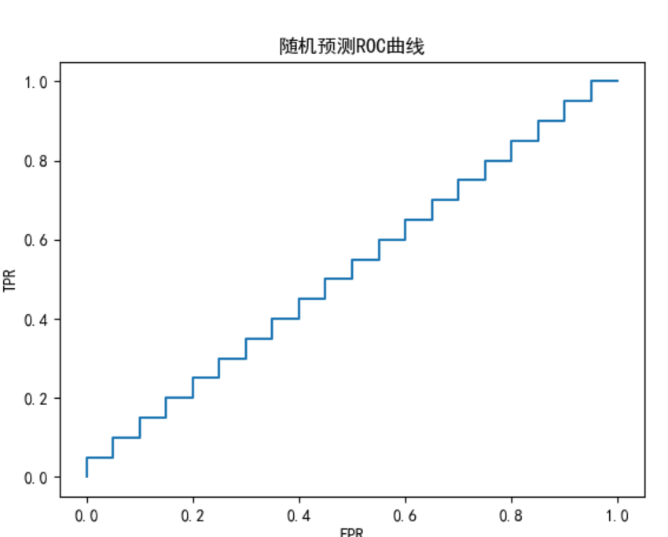
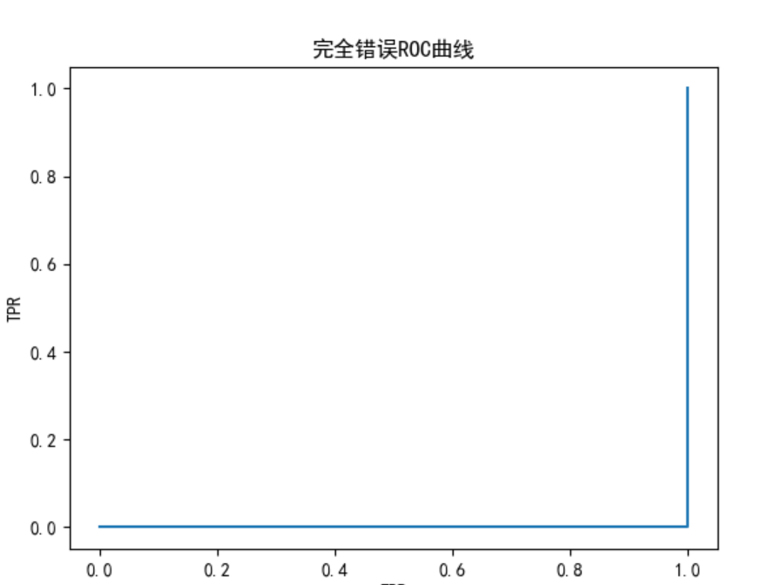
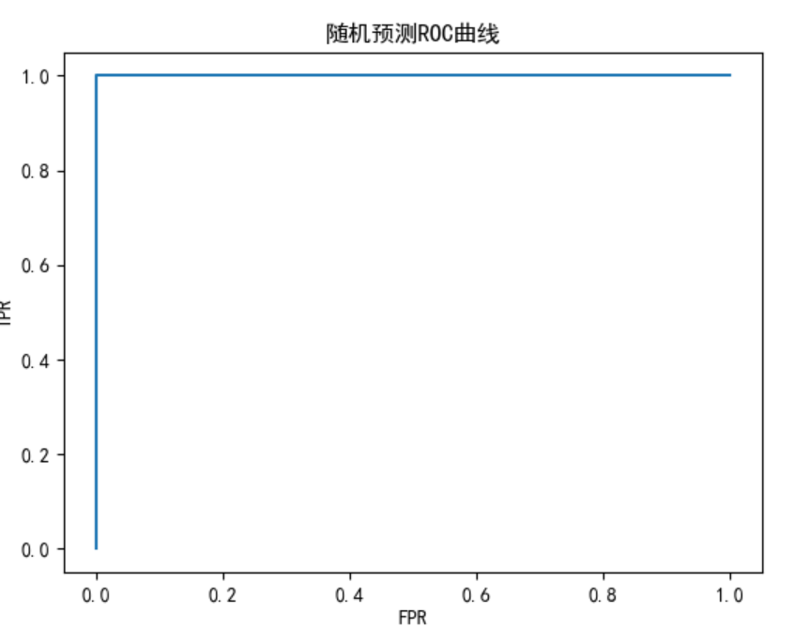
回顾
ROC曲线:AUC的变化范围
完全预测对（1,1,1,1,1,1,0,0,0,0,0），随机预测（1,0,1,0,1,0,1,0,1），完全预测错（0,0,0,0,1,1,1,1）

Slide 3
目录
线性模型
决策树

Slide 4
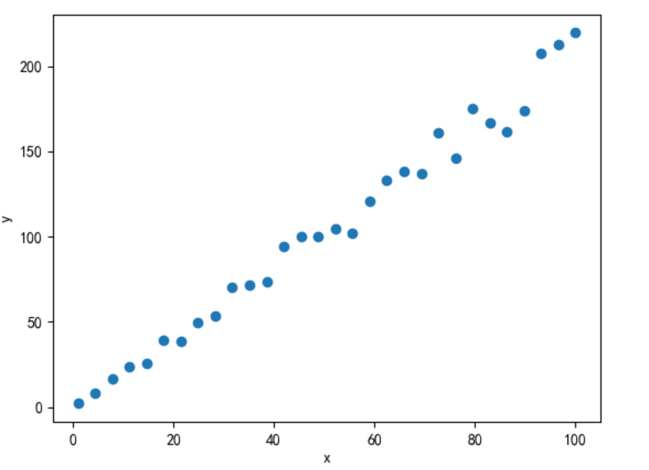
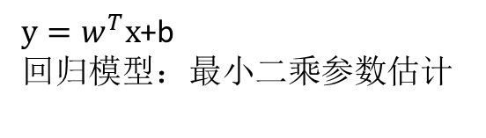
线性模型
$y=w^{T}x$+b
回归模型：最小二乘参数估计
高维情况下解可能不唯一：样本数过少，解决方法通常是引入正则化

Slide 5
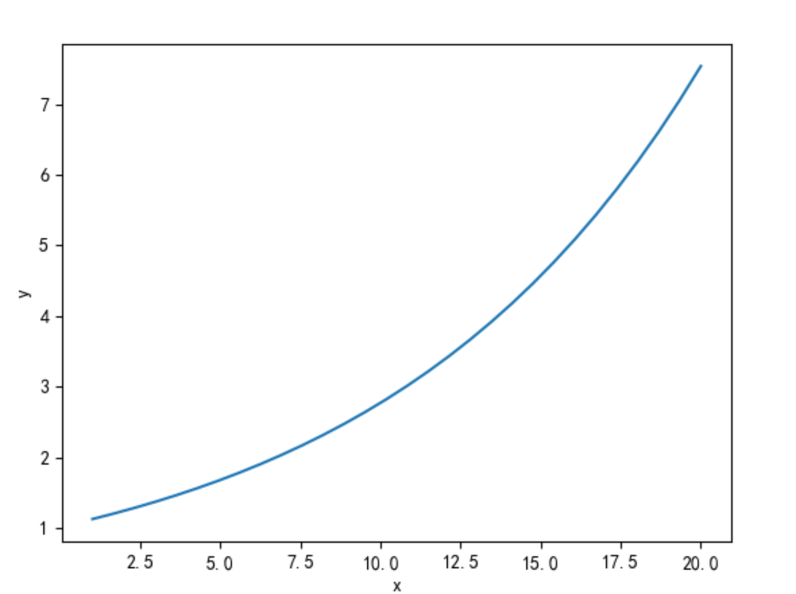
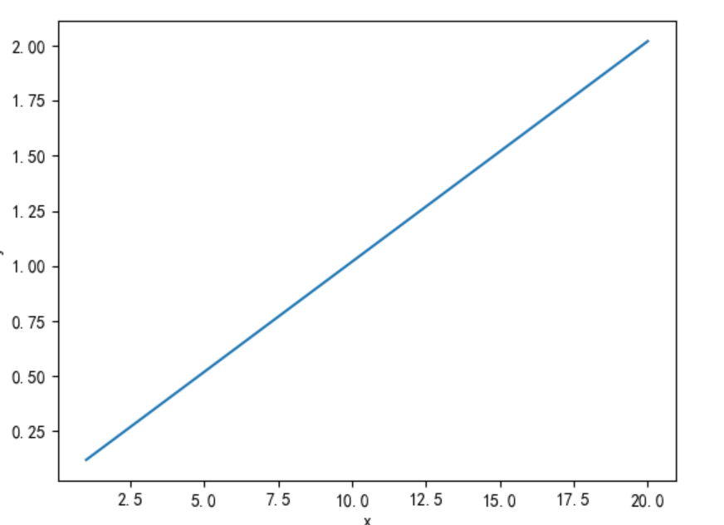
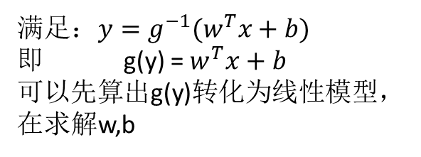

线性模型
线性模型的衍生:$y=e^{0.1x+0.02}$
满足$：y=g^{−1}(w^{T}x+b)$
即 g(y) = $w^{T}x+b$
可以先算出g(y)转化为线性模型，在求解w,b

Slide 6
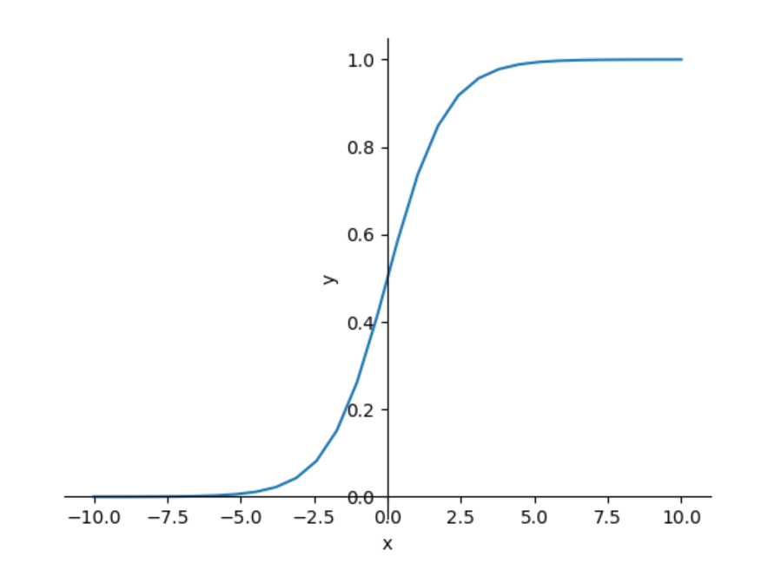

线性模型
y=11+e−zy=11+e−z
y=11+e−zy=11+e−z
回归模型用作分类:
对数几率函数:

Slide 7

线性模型
y=11+e−zy=11+e−z
y=11+e−zy=11+e−z
回归模型用作分类:
可以训练出这样的模型
然后极大似然法，得出似然函数，其似然函数是一个高阶可导函数，采用梯度下降或牛顿法等估算最优解

Slide 8
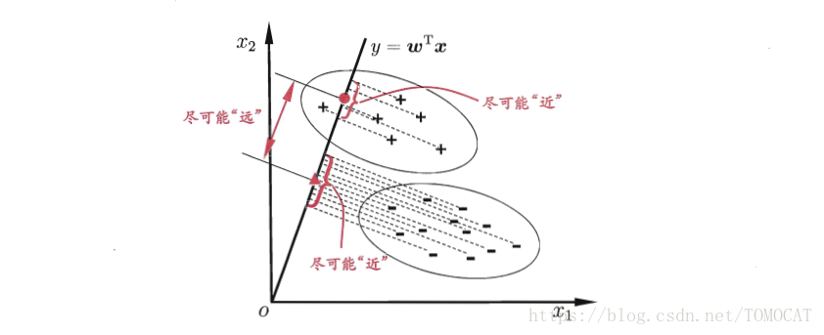
线性模型
y=11+e−zy=11+e−z
y=11+e−zy=11+e−z
回归模型用作分类:
LDA算法：样例投影到一条直线上，使其同类样本尽可能接近，异类样本尽可能远离

Slide 9
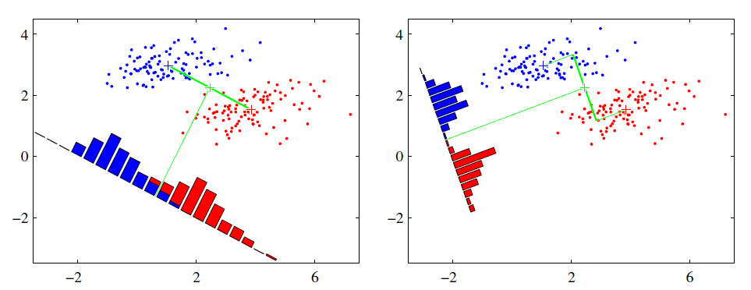
线性模型
y=11+e−zy=11+e−z
y=11+e−zy=11+e−z
回归模型用作分类:
LDA算法：左边同类样本协方差大，性能不如右边

Slide 10
线性模型
y=11+e−zy=11+e−z
y=11+e−zy=11+e−z
多分类问题:
思路：转化成二分类
OvO:两两类划分一组每组训练一个模型f,每个f预测一个值投票选择。
OvR: k个类别，每次抽取一个和其它类别组成一组，生成k个模型，预测时取其中判为正例的，若有多个，取置信度高的
EOOC 选出n组，每组谁做正类谁做负类用+1，-1编码，预测的结果与类别的编码求距离
类别不平衡：
正例样本m+,负例样本m-比例不平衡，如m+>>m-，则采用增减样本法使平衡或将正例阈值提高到m+/m-以调整查准查全的比例

Slide 11
决策树
基本思想：
V个属性的样本，每次选取一个属性，使其划分后纯度/信息增益达到最高，去掉划分的属性，递归划分直到划分到叶子节点。

Slide 12

决策树
按信息增益比划分：
信息增益比：信息增益除以属性种类的混乱度，属性种类越少，越纯，增益比越大.
相比信息增益：优先划分属性种类少和纯的属性，避免属性种类过多带来过拟合

Slide 13


决策树
按信息增益划分：
混乱度指标：熵Ent(D)
最小为0,k个类别最大为log2k，越小越纯，越大越混乱
信息增益:熵值减小量

Slide 14


决策树
按基尼指数划分：
与熵一样，越小越纯，最小为0，k个类别最大为(k-1)/k
基尼指数的计算不需要对数运算，更加高效；
基尼指数更偏向于连续属性，熵更偏向于离散属性。

Slide 15
决策树
剪枝：泛化性能提升的主要途径
预剪枝：贪心算法，每次划分一定能带来性能性能提升，边划分变验证。
后剪枝：先从训练集生成一颗完整的决策树，然后自底向上对非叶节点进行考察，若将该节点对应的子树替换为叶节点，能带来泛化性能的提升，则将该子树替换为叶节点。

Slide 16
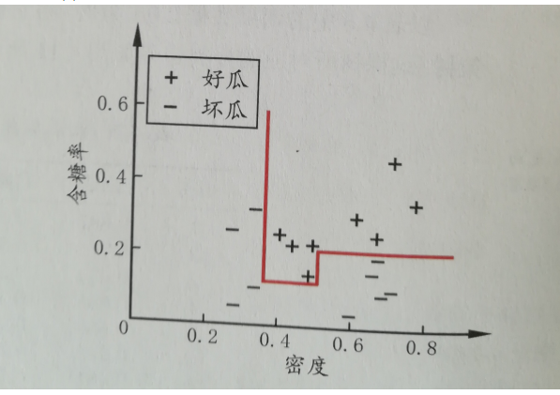
决策树
决策树边界:都是与坐标轴平行的，拟合多变量相关问题复杂

Slide 17
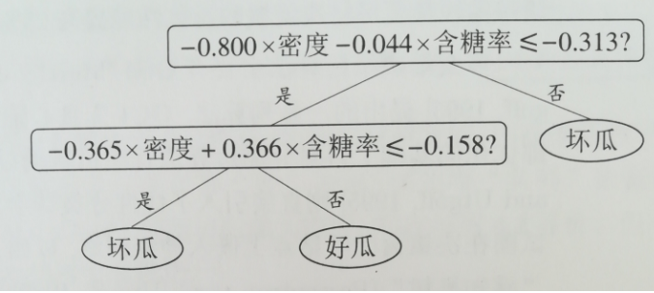
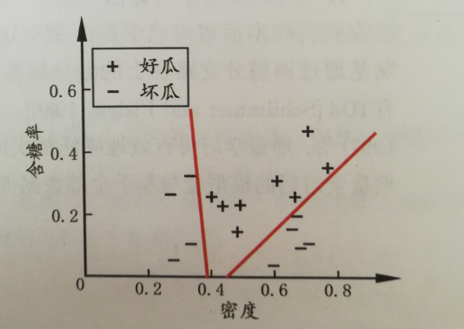
决策树
多变量决策树：使边界可以变为斜线，模型更复杂，每次划分要判断的参数更多

Slide 18
小结
线性判别分析：可用于多分类，比逻辑回归稳定，正态分布式和逻辑回归相似。
逻辑回归（对数几率）：可以得到概率解释，支持扩展。
决策树：易于解释和说明，容易过拟合，不能扩展，来新数据必须重新学习。

